Slide 1
2D게임 프로그래밍 1차 프로젝트 발표
2022182005 김동관

Slide 2
게임 컨셉
핵심 컨셉
우주를 배경으로 강력한 유물들을 찾아 보스를 잡는 횡스크롤 RPG
검과 총 두가지 무기 중 하나를 골라 전투를 진행
재미 요소
무기 강화와 레벨업으로 스킬을 획득하며 성장하는 캐릭터
전략적인 플레이가 필요한 보스의 다양한 기믹
플레이어의 선택에 따라 변화하는 스토리

Slide 3
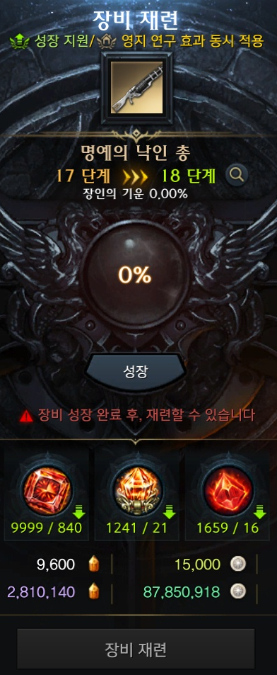
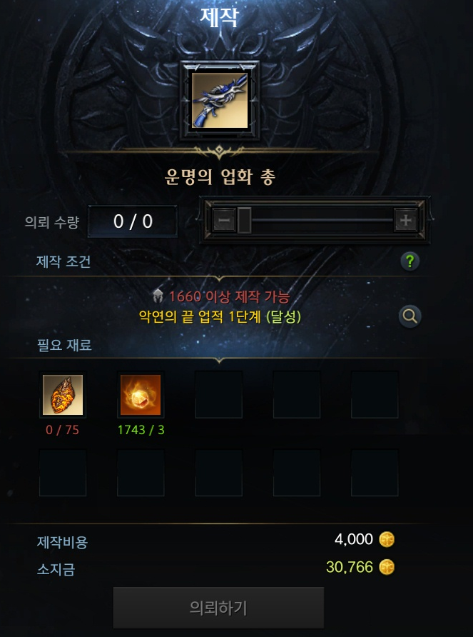
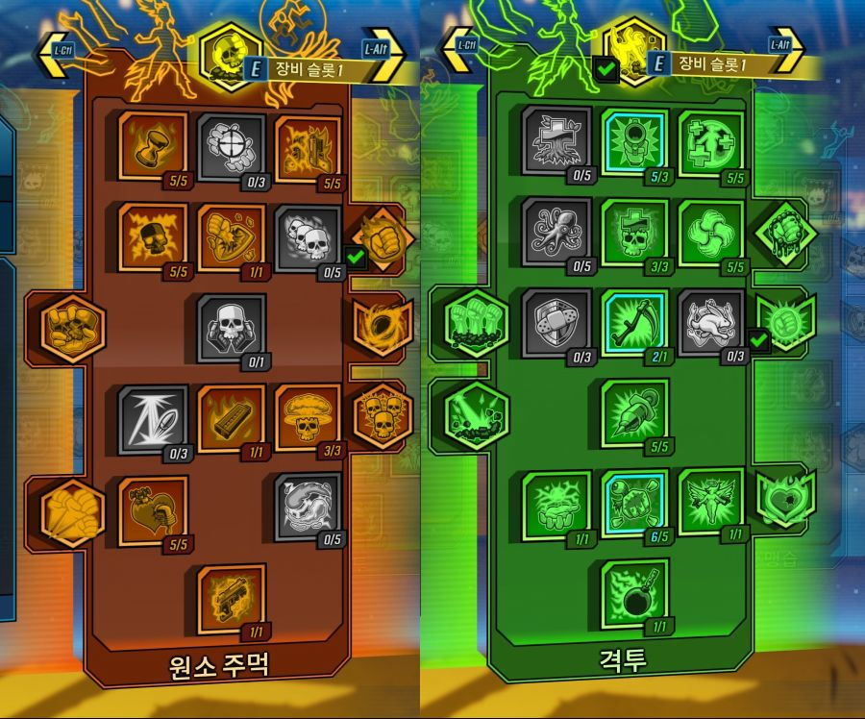
예상되는 게임 진행 흐름
우주선
스테이지 선택 및 무기 제작 & 강화
스킬 포인트를 사용하여 원하는 무기군에 대한 스킬 습득
보스 스테이지
(선택불가)
유물 스테이지 1
(획득 완료)
유물 스테이지 2
유물 스테이지 3
파밍 스테이지(검)
파밍 스테이지(총)
무기
스테이지 선택
스킬

Slide 4
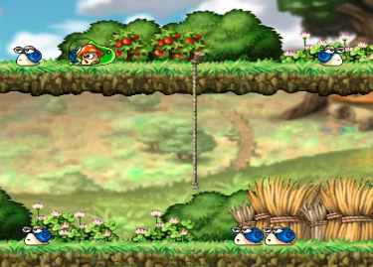
예상되는 게임 진행 흐름
파밍 스테이지
무기 제작 & 강화 재료와 경험치 획득
경험치를 얻어 레벨업을 하면 스킬 포인트 획득

Slide 5
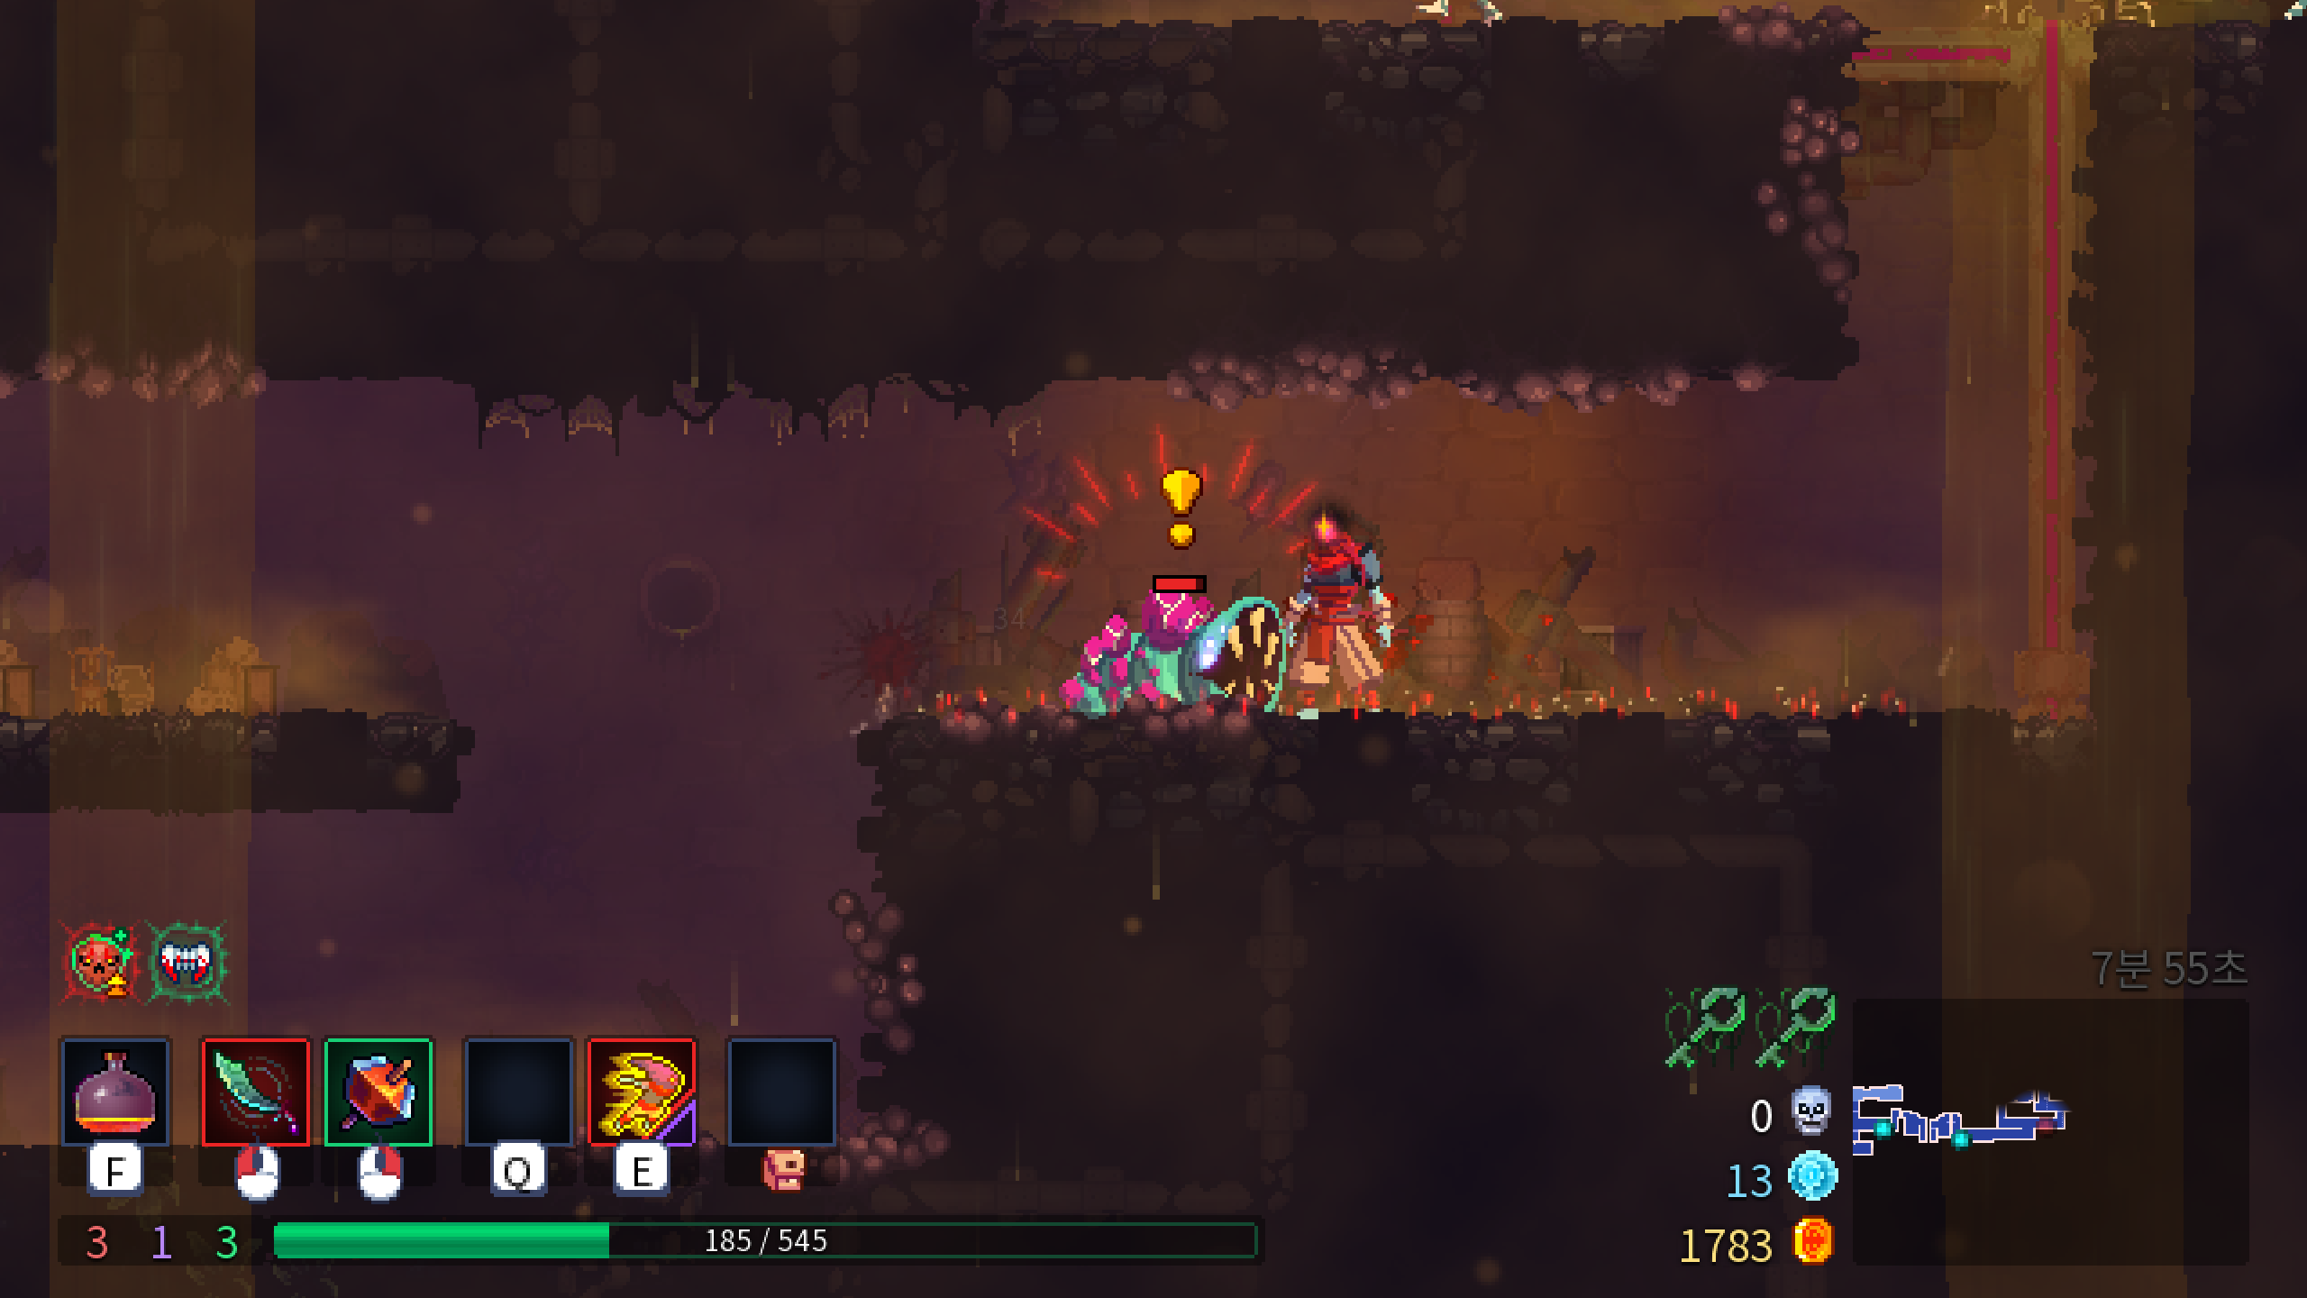


예상되는 게임 진행 흐름
3개의 유물 스테이지
총 3개의 강력한 유물들을 획득
스토리에 영향을 주는 플레이어의 선택지 존재

Slide 6
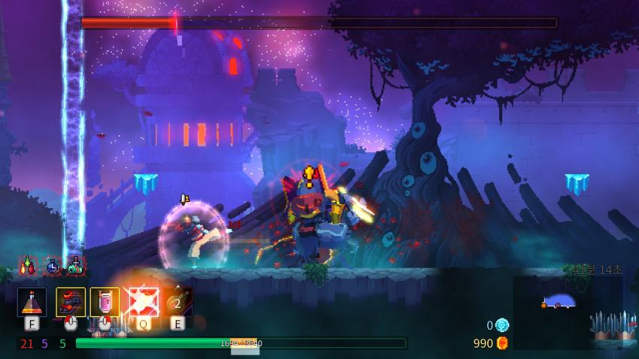
예상되는 게임 진행 흐름
보스 스테이지
다양한 기믹을 지닌 보스와의 전투
보스 처치 시 게임 클리어 및 엔딩

Slide 7
개발 일정
1주차 | 리소스 확보
2주차 | 우주선 UI 구현 및 추가적인 리소스 탐색
3주차 | 파밍 스테이지 제작 및 플레이어의 이동과 공격, 레벨 업 구현
4주차 | 우주선에 무기 제작 & 강화 시스템, 스킬 습득 구현
5주차 | 플레이어 스킬 구현
6주차 | 유물 스테이지 제작 및 유물 스테이지 마지막에 플레이어 선택지 추가
7주차 | 보스 스테이지 제작
8주차 | 스토리 추가
9주차 | 버그 수정 등 최종 점검

Slide 8
상세 게임 기획서
파밍 스테이지
검과 총을 제작 & 강화할 수 있는 스테이지가 각각 1개씩 존재
원하는 만큼 파밍하고 우주선으로 귀환 가능
무기 제작 & 강화
무기 제작과 강화에 필요한 재료는 동일
무기 제작 시에는 여러 등급의 무기 중 하나가 무작위로 제작
등급에 따라 무기의 성능이 달라짐.
레벨업을 통해 스킬을 습득하여 높은 등급의 무기를 얻을 확률을 높일 수 있음.
무기 강화 시 확률에 따라 무기를 강화
레벨업을 통해 스킬을 습득하여 높은 등급의 무기를 얻을 확률을 높일 수 있음.
일정 강화 단계 달성 시 무기 스킬을 획득
무기 스킬은 전투 중에 사용할 수 있는 액티브 스킬로 무기마다 다른 무기 스킬을 가짐
스킬 포인트를 통해 각 무기군에 대한 패시브 스킬 획득
검에 대한 스킬 트리, 총에 대한 스킬 트리가 각각 존재
무기 제작 & 강화에 도움이 되는 패시브 스킬 존재
스테이지에서 사용할 수 있는 패시브 스킬 존재
유물 스테이지
3개의 유물 스테이지는 각각 다른 컨셉을 지님
첫번째 스테이지는 평범하게 진행
두번째 스테이지는 마지막에서 디펜스 진행
세번째 스테이지는 시간 제한 존재
유물을 찾았을 때 플레이어에게 유물의 속삭임이 들림
2가지 선택지가 주어짐.
유물을 흡수하여 플레이어의 능력치 강화
흡수하지 않고 습득하여 액티브 스킬 및 보스 대항용으로 사용
플레이어의 선택에 따라 이후 스토리에 영향이 생김.
보스 스테이지
유물의 개수에 맞춰 총 3개의 큰 기믹 존재
각 기믹에 맞춰 적절한 유물을 사용하여 기믹 파훼 가능
기믹에 성공하지 못하더라도 클리어할 수 있으나 난이도가 올라감.

